Slide 1
,,Ania z Zielonego Wzgórza''
Autor:Lucy Maud Montgomery
Prezentacje wykonały:Maja Surowiec, Laura Stankiewicz

Slide 2


Na przykład w zeszłym tygodniu. Posłuchaj histori z sosem waniljowym do pudingu. We wtorek mieliśmy puding z sosem, ale pół pudingu i sosjerka sosu pozostała od obiadu. Maryla powiedziała, że ta porcja wystarczy w zupełności na następny obiad, kazała mi schować wszystko do śpiżarni i nakryć szczelnie. Miałam zamiar uczynić to jak najskrupulatniej, lecz wynosząc salaterkę wyobrażałam sobie, że jestem zakonnicą — jestem wprawdzie protestantką, lecz udawałam, że jestem katoliczką, która przybrała welon, aby w zaciszu klasztornem ukryć i pochować na zawsze swe złamane serce. Cóż dziwnego, że zapomniałam jak najzupełniej o nakryciu owego sosu. Przypomniałam sobie o tem nazajutrz raniutko i pobiegłam do szafy. Wyobraź sobie, Djano, moje przerażenie, kiedy w sosie znalazłam utopioną maleńką myszkę! Wydobyłam ją łyżką, wyrzuciłam na podwórze i umyłam łyżkę aż w trzech wodach.

Slide 3
Maryla była podówczas zajęta dojeniem krów, więc postanowiłam, gdy powróci, zapytać, czy mogę sos ten wylać dla prosiąt. Lecz kiedy nadeszła, wyobrażałam sobie właśnie, że jestem boginią chłodu, przebiegającą na jesieni lasy, aby zabarwiać liście drzew na czerwono lub żółto, stosownie do ich życzenia. Zapomniałam wtedy znowu o sosie pudingowym i na wezwanie Maryli pobiegłam do sadu zrywać jabłka. Zdarzyło się tymczasem, że tegoż dnia przyjechali do nas w odwiedziny państwo Ross ze Spencervale. Wiesz zapewne, że są to niezmiernie dobrze wychowani, dystyngowani ludzie, szczególniej pani Ross.
Gdy mnie zawołano na obiad, stół był już nakryty i wszyscy siedzieli na swych miejscach. Starałam sprawować się niezwykle uprzejmie i elegancko, bo pragnęłam przekonać panią Ross, że można być dobrze i po pańsku wychowaną, nawet wtedy, kiedy się nie jest ładną. I wszystko szło bardzo składnie do chwili, gdy ujrzałam Marylę wnoszącą w jednej ręce puding śliwkowy, w drugiej salaterkę z owym sosem odgrzanym. Djano, była to okropna chwila! Przypomniałam sobie wszystko, co zaszło, zerwałam się z miejsca i krzyknęłam w przerażeniu: „Marylo, nie można użyć tego sosu! Myszka się w nim utopiła! Zapomniałam uprzedzić o tem!“ Ach, Djano, nigdy w życiu nie zapomnę tej strasznej chwili, gdybym nawet żyła sto lat. Pani Ross patrzała właśnie na mnie, i byłam pewna, że padnę ze wstydu. Jest ona podobno tak wyjątkowo dobrą gospodynią! Wyobraź sobie, co pomyślała o nas? Maryla zaczerwieniła się jak piwonja, lecz nie wyrzekła ani słowa. Wyniosła puding i sos, zaś natomiast podała konfiturę z truskawek. Częstowała i mnie także, lecz nie potrafiłam przełknąć ani jednej. Po odejściu państwa Ross zgniewała się na mnie porządnie. Ale co się z tobą dzieje, Djano?

Slide 4
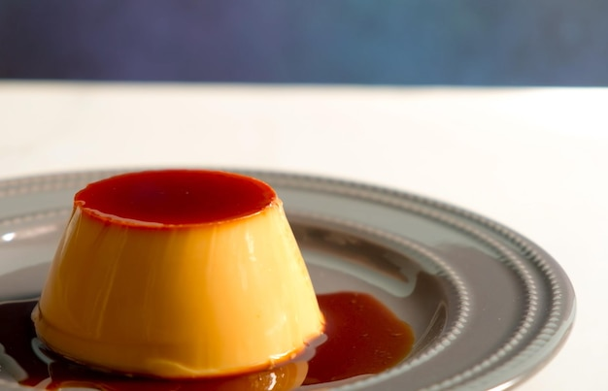
Składniki na budyń z myszami
3-4 budynie
Truskawki około 1 szklanka
Mleko
Masa cukrowa
Czarne perełki

Slide 5
Przepis
Najpierw zrób budyń i zmiksuj truskawki. Następnie ulep oraz udekoruj myszki. Na koniec polej budyń sosem i połóż na to myszke.

Slide 6


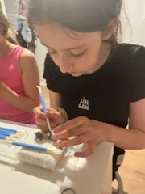
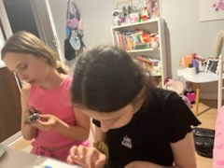
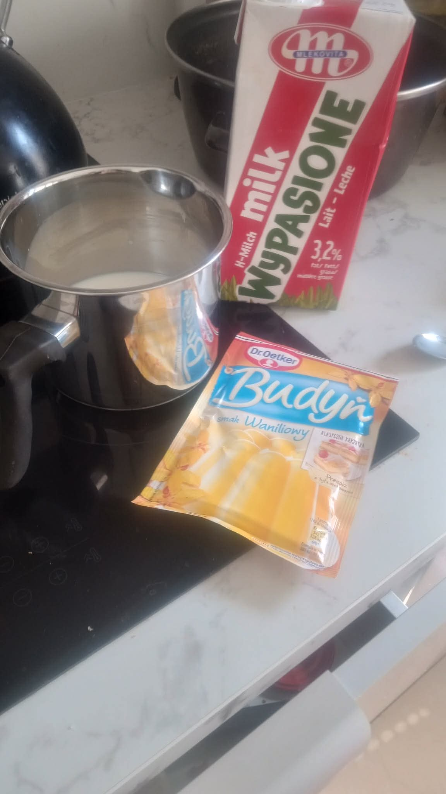

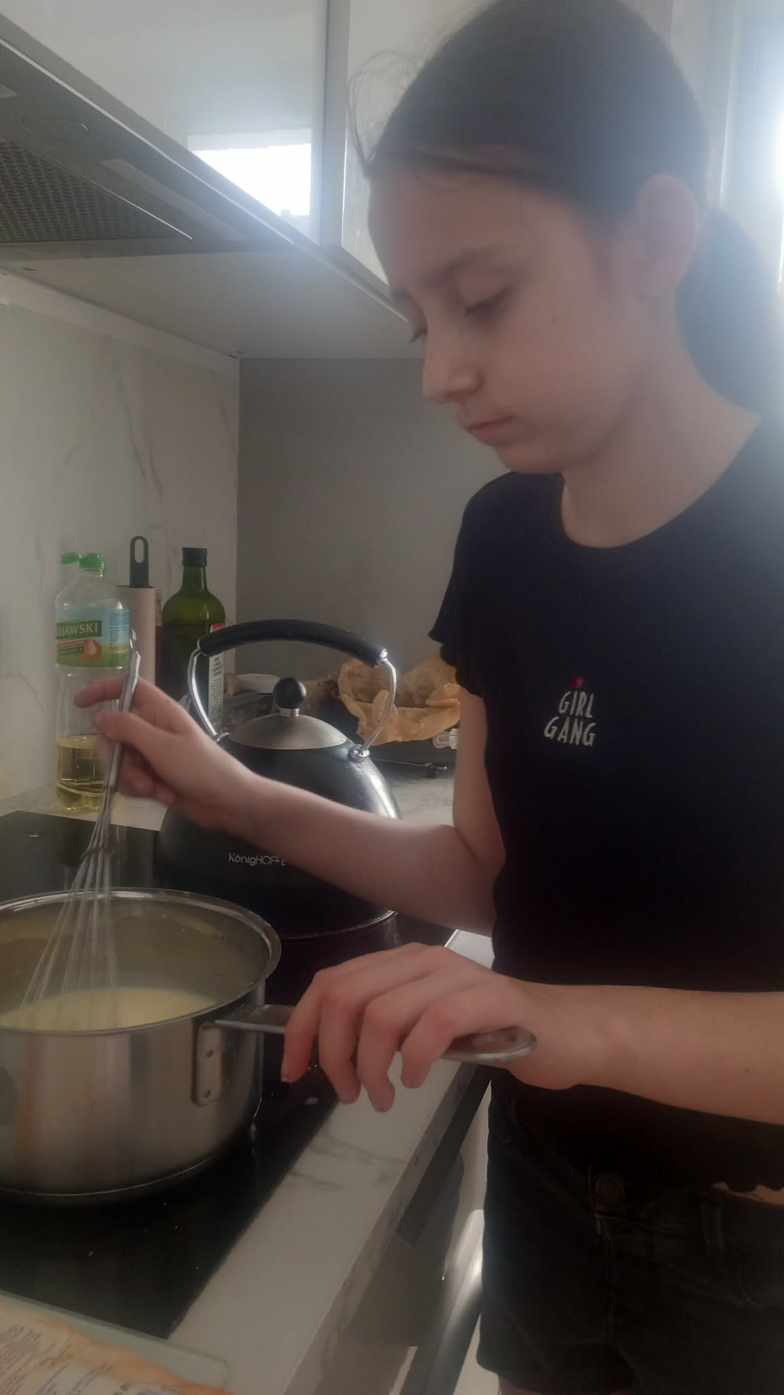
Zdjęcia z gotowania

Slide 7



Dziękujemy za uwagę :)

